Slide 1
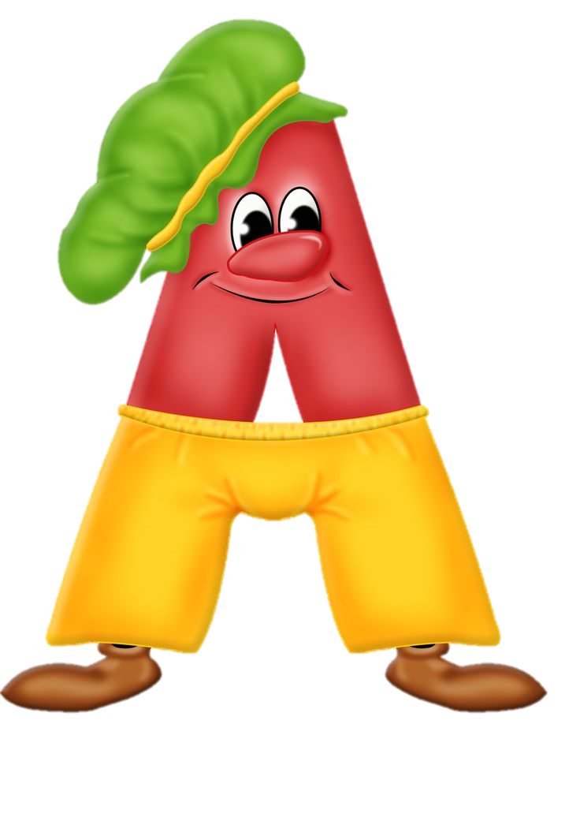





Тренажер
«Учим гласные буквы»
Чаусова Н.В.

Slide 2

о
у
ы
э
Чаусова Н.В.
1
2
3
4

Slide 3
а
и
А
э
Чаусова Н.В.
1
2
3
4

Slide 4
МОЛОДЕЦ !
Чаусова Н.В.

